Slide 1

Обособленные члены предложения
Пунктуация

Slide 2
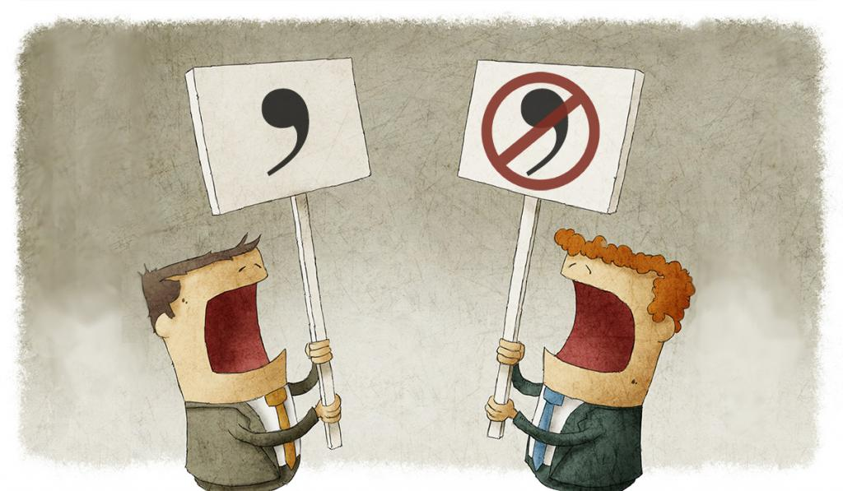
Задание 17
Расставьте знаки препинания: укажите все цифры, на месте которых в предложении должны стоять запятые.
Сорванная с деревьев (1) листва закружилась в вихре (2) и стала подниматься кверху (3) напоминая стайку разноцветных бабочек (4) летящих на яркие цветы.

Slide 3
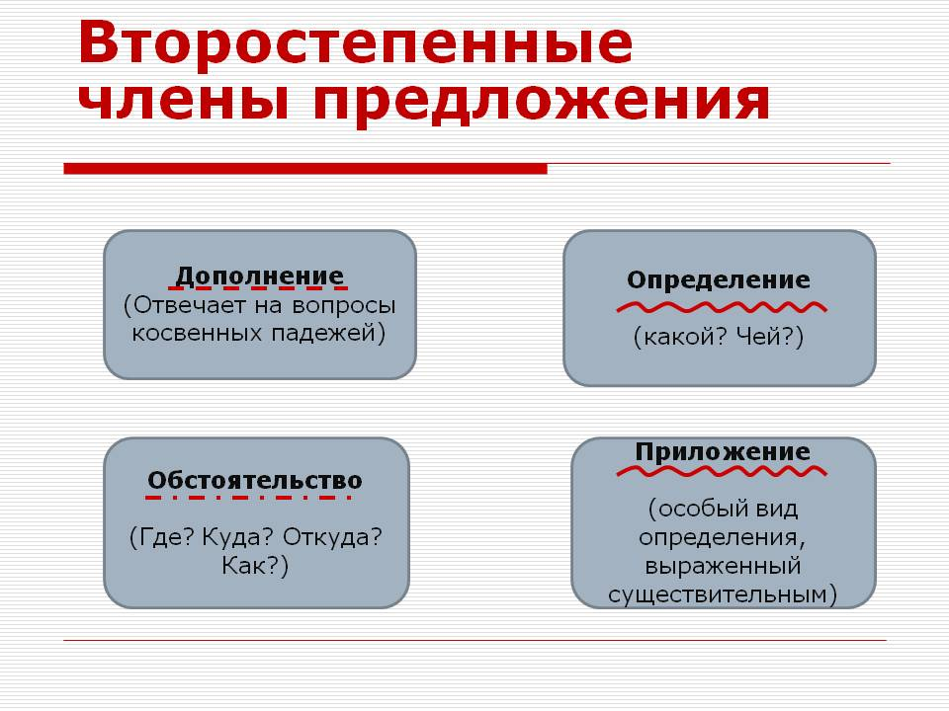

Slide 4
Определение
Согласованные определения (опавшая листва)
Несогласованные определения (желание учиться)
Глиняный кувшин
Кувшин из глины

Slide 5
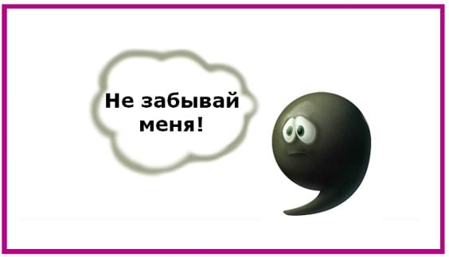
Структура определения
Одиночные определения
Распространённые определения
Прилагательные, причастия
Длинные облака, красные и лиловые, сторожили его покой...
Причастный оборот и прилагательное с зависимым словом (определительные обороты)
Мы любовались картиной моря, бушующего у наших ног.

Slide 6
распространённое Согласованное определение
1. Определительный оборот (причастный оборот и прилагательное с зависимым словом) стоит
ПОСЛЕ определяемого слова.
Грянул грязный городской ливень, перемешанный с пылью.
(Б. Пастернак)
Пыль, розовая от блеска молний, неслась по земле .
( К. Паустовский)

Slide 7
распространённое Согласованное определение
2. Личное местоимение.
Увлечённые игрой, они не слышали, как открылась дверь.
(К. Чуковский)
3. Добавочное обстоятельственное значение (причины, условия, уступки).
Обвешанное редкими облаками, небо казалось хмурым и неприветливым. (К. Федин)

Slide 8
распространённое Согласованное определение
4. Отделено от определяемого слова другими членами предложения.
В конце января, овеянные первой оттепелью,
хорошо пахнут вишнёвые сады. (М. Шолохов)

Slide 9
распространённое согласованное определение
1. Определительный оборот, если стоит ДО определяемого слова, не имеет добавочного обстоятельственного значения и не относится к личному местоимению.
Он чувствует смешанную с тревогой гордость.
(И. Бродский)

Slide 10

распространённое согласованное определение
Однородные определительные обороты
Неоднородные определительные обороты
Жизнь, лишённая нравственных начал и сведённая к выживанию, недостойна человека.
(Д. Быков)
История, рассказанная мне бабушкой, и услышанные в детстве песни помогли мне стать писателем.

Slide 11
Одиночное согласованное определение
1. ДО и ПОСЛЕ определяемого слова, выраженного личным местоимением.
Он повернулся и ушел, а я, растерянный, остался в пустой жаркой степи. (К. Паустовский)
Измученные, грязные, мокрые, мы достигли наконец берега. (И. Тургенев)
2. Добавочное обстоятельственное значение.
Рита, /утомлённая/, задремала, положив голову на сумку. (Н. Островский)

Slide 12
Одиночное согласованное определение
3. Два и более одиночных определения отделены от определяемого слова другими членами предложения.
Прямо перед окнами, светлый и упорный, каждому прохожему бросал лучи фонарь. (В. Брюсов)
4. Два и более одиночных определения стоят после определяемого слова.
Весенний дух, весёлый и беспутный, ходил повсюду. (Э.Багрицкий)

Slide 13
Составное именное сказуемое
1. Не обособляются одиночные прилагательные и причастия, входящие в состав сказуемого.
Он показался мне усталым и грустным.

Slide 14

Условия обособления определений
Постпозиция по отношению к главному слову.
Главное слово – личное местоимение.
Добавочное обстоятельственное значение.
Дистантная позиция.

Slide 15
Приложение
1. Личное местоимение + приложение | «Вот что значит мы, солдаты», - прослезился дед-солдат.
2. Нарицательное сущ. +распространенное приложение Имя собственному + распространённое приложение | Звезды, живые цветы неба, горели над нами. На московский престол взошла Елена, племянница Михаила Глинского.
3.Пояснительные союзы то есть, а именно, или (= то есть), как=так как. | Как человек образованный, наш дедушка хорошо знал историю. Ф. М. Достоевский известен как мастер психологического анализа поведения своих героев.
4. Распространённые приложения + имя собственное, имеющее добавочное значение причины (=будучи) | Человек энциклопедических знаний, Анненский обладал душою бесконечно сочувствующей чужой боли.

Slide 16
Обстоятельство
Одиночное деепричастие
Деепричастный оборот
Существительные с предлогами

Slide 17
Обособленное Обстоятельство
1. Деепричастные обороты, независимо от их расположения.
Я глядел смело на Пугачева, готовясь повторить ответ великодушных моих товарищей. (А. Пушкин)
2. Одиночные деепричастия, если сохранили свою глагольность (т.е. обозначают добавочное действие), независимо от их расположения.
Смеясь, он дерзко презирал земли чужой язык и нравы. (М. Лермонтов).

Slide 18
Обстоятельства
1. Союзы (кроме А) или союзные слова + деепричастие, деепричастный оборот
2. Союз А + деепричастный оборот
!
Он полагал, что, выбежав из леса, увидит солдат.
И, вздохнув тяжело, мать рассказала нам о своих горестях.
Выучи это теорему, а уяснив ее, решай задачу.
Не стойте на месте, а, преодолевая одну трудность за другой, всегда стремитесь вперёд.

Slide 19
Обстоятельства
Деепричастия и деепричастные обороты соединены союзами И, ДА (=И), ИЛИ, ЛИБО.
1. Однородные
2. Неоднородные
А над лесами мчалось, не отставая от поезда и дымясь от нестерпимо ярких звезд, осеннее ночное небо. (К. Паустовский)
Надежда на цыпочках прошла через две комнаты, не снимая пальто, и, откинув тяжелые темные портьеры, оказалась в ярко освещенном кабинете. (А. Родин)

Slide 20
необособленное Обстоятельство
1.Фразеологизмы
2. Одиночные деепричастия, потерявшие глагольные признаки
Сидя, лёжа, стоя, не шутя, не спеша (как?)
Нечего сидеть сложа руки.
Читать лёжа вредно

Slide 21
Обстоятельства
Существительные с предлогами НЕСМОТРЯ НА, НЕВЗИРАЯ НА
Несмотря на ранний час и середину апреля, летнее солнце парило.
(А. Ремизов).
Существительные с предлогами благодаря, вопреки, ввиду, в целях, в связи с, во избежание, вследствие, по случаю, по причине, при наличии, согласно с, в отличие от, в противоположность, наподобие, при условии, в силу, за отсутствием, независимо от и др. (Факультативно !)
Поезд, согласно расписанию, прибыл в 5 часов.

Slide 22
Дополнение
Предлоги и предложные сочетания кроме, наряду с, помимо, (не) исключая, за исключением, включая, сверх, вместо.
! Факультативно
Кроме него да матери, работников у них не было. (Начало предложения)
Изабелла, кроме диковатости, пожалуй, ничем не выделялась среди них… (Между подлежащим и сказуемым)
Я оказался, наряду с другими, в колонне демонстрантов. (Разрывают управляющее и управляемое слово)

Slide 23

Потренируемся…
2. Расставьте знаки препинания: укажите все цифры, на месте которых в предложении должны стоять запятые.
Обаяние (1) овладевшее слушателями (2) и уносившее их далеко за эти скромные стены (3) разрушалось, пока (4) собравшись с силами (5) музыкант не ударял вновь по клавишам.

Slide 24
Спасибо за внимание!

